Slide 1
TÊN TRÒ CHƠI :
THIẾT KẾ TRÒ CHƠI TRÊN MIROSOFT OFFICE POWERPOINT

Slide 2
Cách chơi:
Mở file đã có trên máy vi tính.
Chọn món quà muốn khám phá
Lắng nghe câu hỏi và thực hiện theo yêu cầu của mỗi câu hỏi
Khi có tín hiệu sai phải thực hiện lại
Kết thúc mỗi phần thi khám phá món quà bên trong hộp

Slide 3
Ý nghĩa trò chơi:
Trò chơi được thiết kế trên ứng dụng này rất đa dạng, phong phú, kích thích trẻ tham gia hoạt động.
Nhằm kiểm tra kiến thức của trẻ ở các môn học cũng như kiến thức hiểu biết và kỹ năng xã hội của trẻ.
Hình ảnh và âm thanh sôi động (có thể lồng ghép âm thanh theo ý thích) trong quá trình chơi, gây hứng thú cho trẻ.
Giáo viên có thể tạo ta nhiều dạng bài tập khác nhau, trẻ có thể tham gia tại lớp học hoặc giáo viên có thể giao bài tập về nhà cho phụ huynh tham gia cùng trẻ.

Slide 4
TÊN ỨNG DỤNG ĐĂNG KÝ DỰ THI:
TRÒ CHƠI 1:
THIẾT KẾ TRÒ CHƠI TRÊN MIROSOFT OFFICE POWERPOINT

Slide 5
Hiệu quả khi sử dụng ứng dụng Mirosoft Office Powerpoint:
Ngoài chức năng trình chiếu và thuyết trình vốn đã rất thông dụng, PowerPoint còn có nhiều tính năng thú vị khác nếu ta muốn khai thác nó. Một trong những chức năng hay của PowerPoint là có thể làm các trò chơi giải câu đố, đoán hình ảnh sinh động và đẹp mắt.
Trò chơi được thiết kế trên ứng dụng này rất đa dạng, phong phú, kích thích trẻ tham gia hoạt động.

Slide 6
Ưu điểm của ứng dụng Mirosoft Office Powerpoint:
Giáo viên có thể tạo ta nhiều dạng bài tập khác nhau, trẻ có thể tham gia tại lớp học hoặc giáo viên có thể giao bài tập về nhà cho phụ huynh tham gia cùng trẻ.
Hình ảnh và âm thanh sôi động (có thể lồng ghép âm thanh theo ý thích) trong quá trình chơi, gây hứng thú cho trẻ;
Các dạng bài tập giáo viên tạo ra có thể luu trữ dễ dàng và sử dụng lâu dài

Slide 7
Hạn chế của ứng dụng Mirosoft Office Powerpoint:
Bắt buộc phải có máy vi tính thì trẻ mới tham gia được;
Khi trẻ tham gia chơi, hệ thống không tự động ghi lại kết quả nên giáo viên khó đánh giá được trẻ nếu không quan sát trẻ chơi.
Không có hệ thống ghi lại số lượng người đăng nhập nên giáo viên không biết được bao nhiêu trẻ tham gia

Slide 8





TÊN TRÒ CHƠI SỐ 2:
MÓN QUÀ BẤT NGỜ
Notes:
Chào mừng các con đến với trò choi món quà bất ngờ. Cô mời các con cùng
khám phá những món quà hôm nay là gì nhé

Slide 9
MÓN QUÀ SỐ 1
Notes:
Để khám phá món quà số 1, các con hãy cùng cô vượt qua thử thách sau

Slide 10
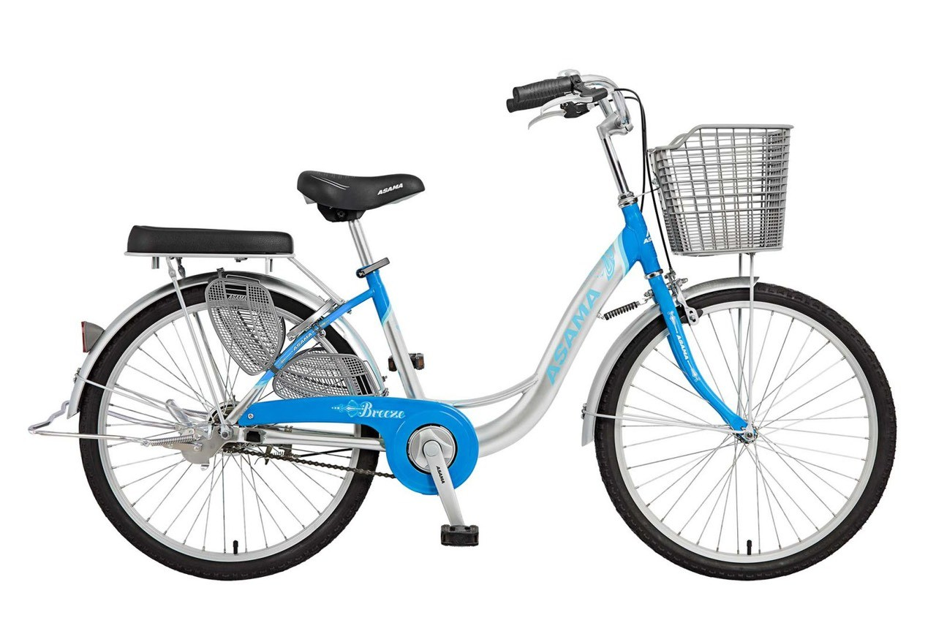
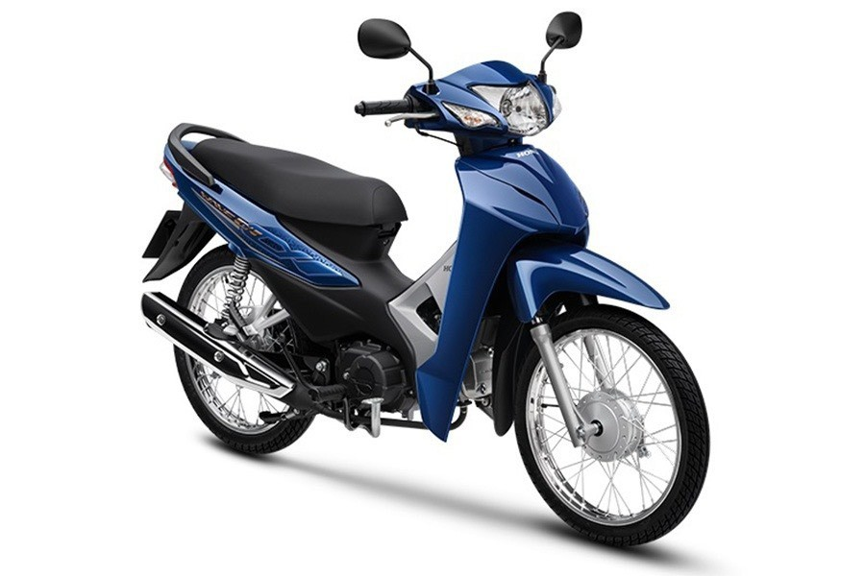
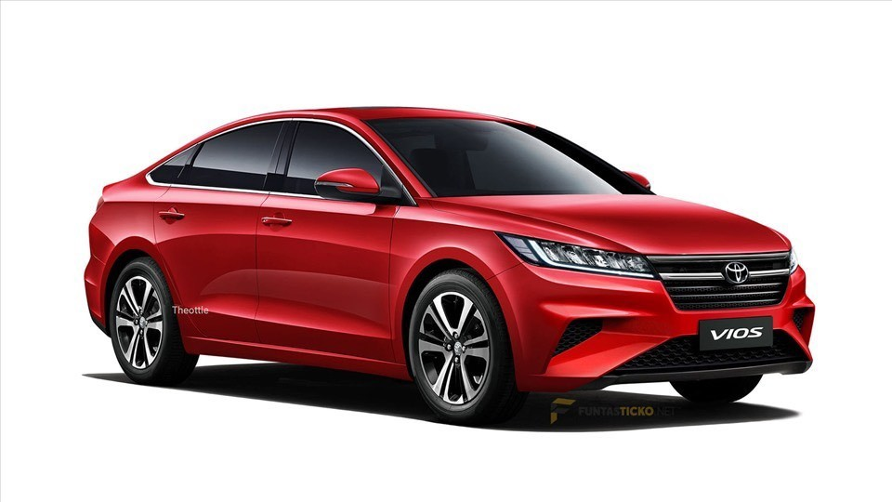
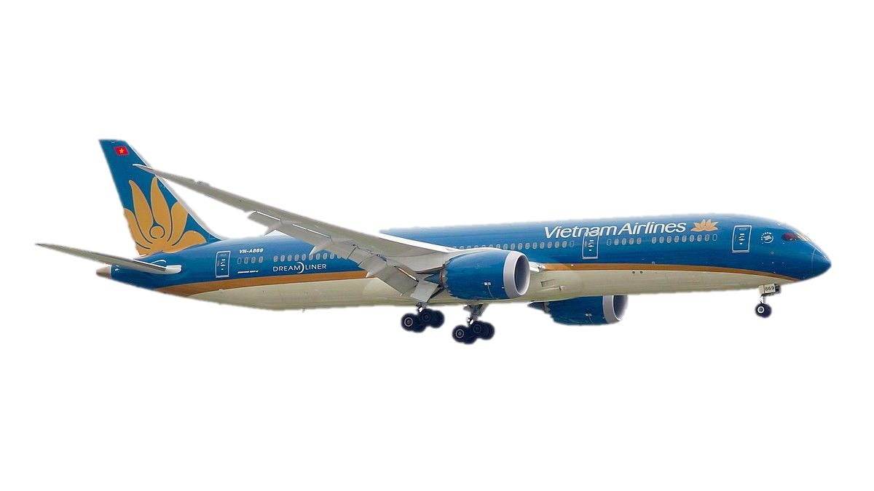
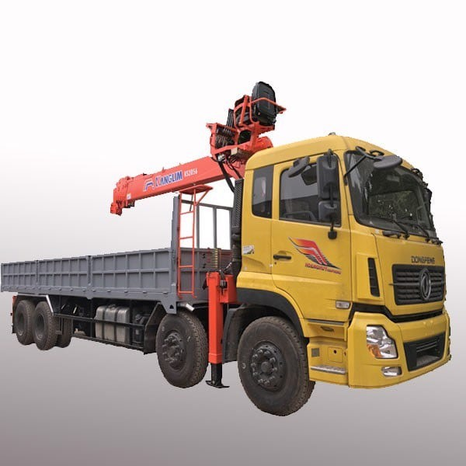
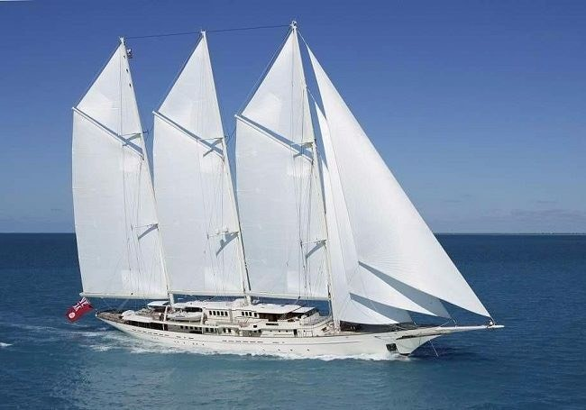

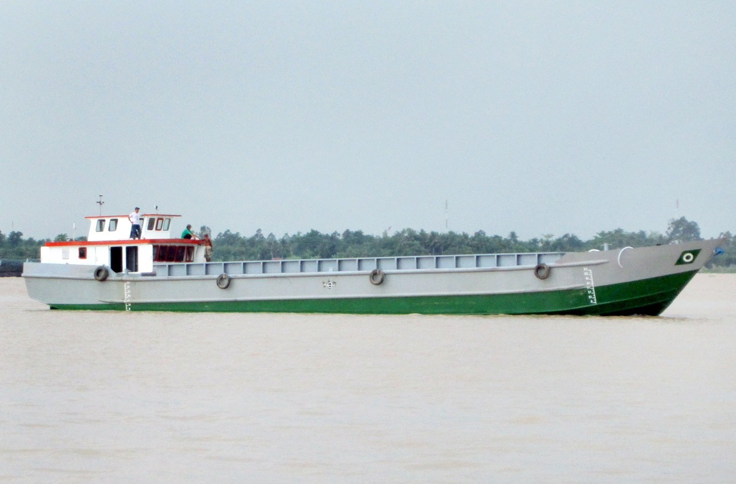
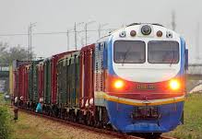
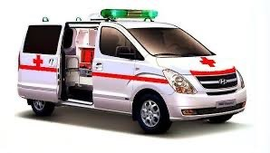
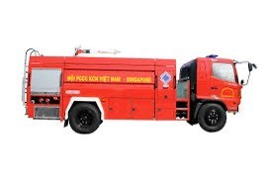
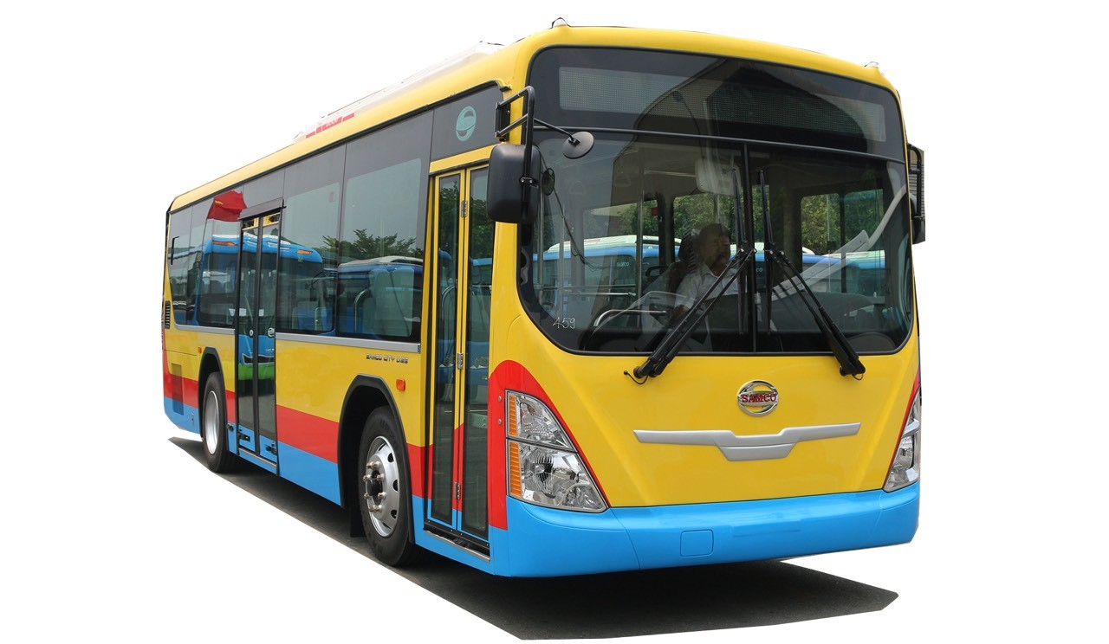
Bé hãy tìm loại phương tiện giao thông khác với loại phương tiện còn lại ở mỗi hàng!
Notes:
Bé hãy tìm loại phương tiện giao thông khác với loại phương tiện còn lại ở mỗi hàng

Slide 11
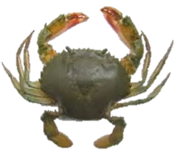
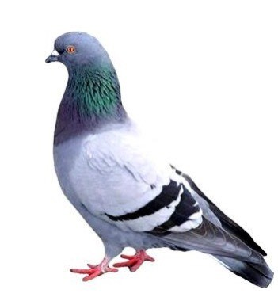
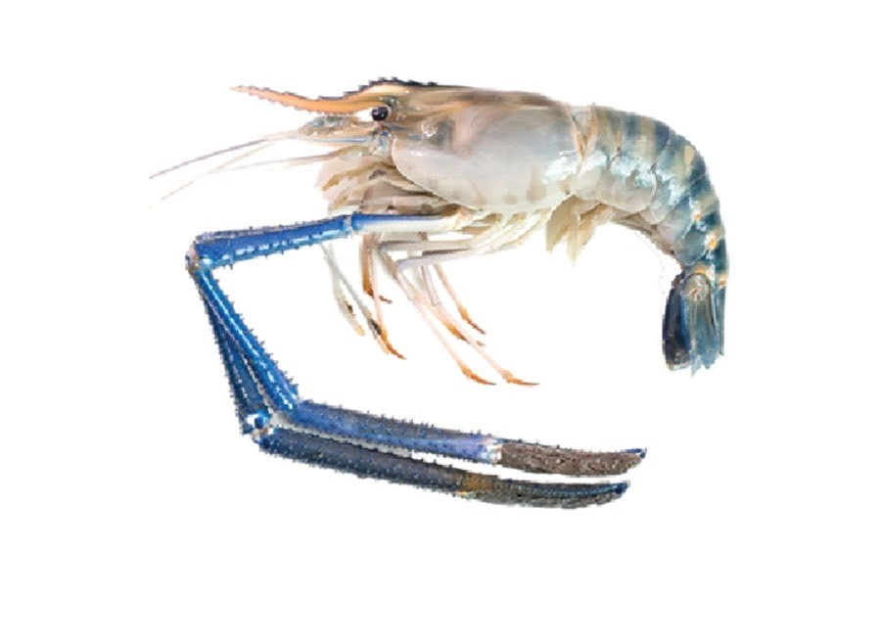
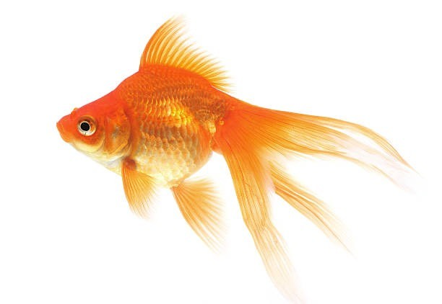

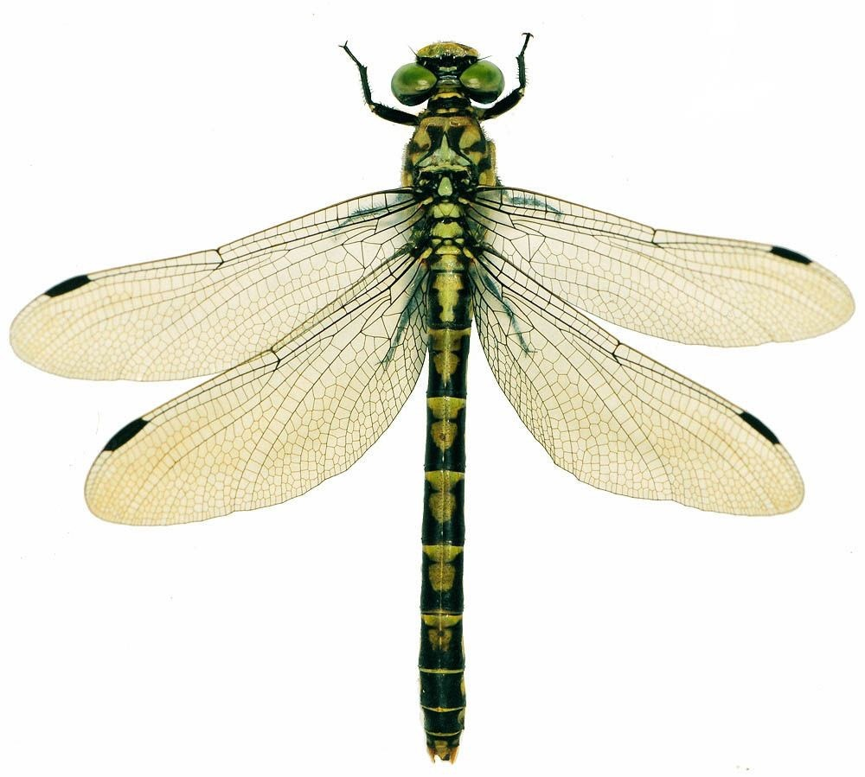


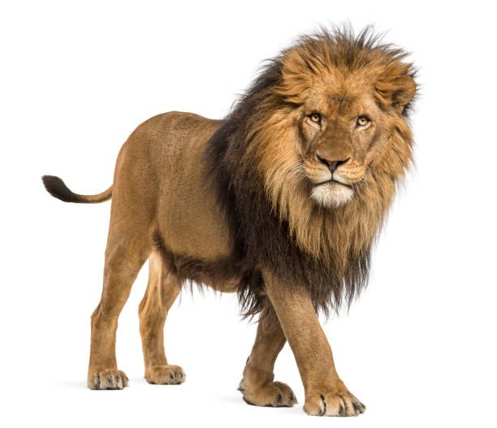
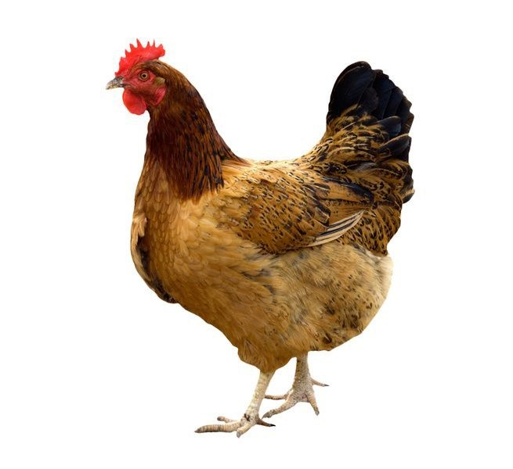
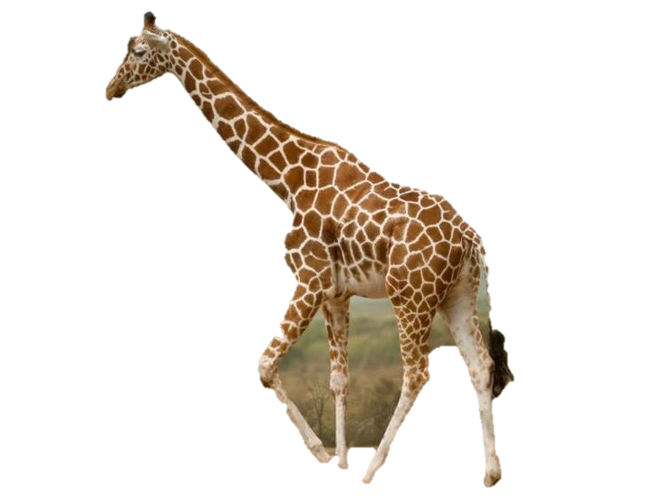
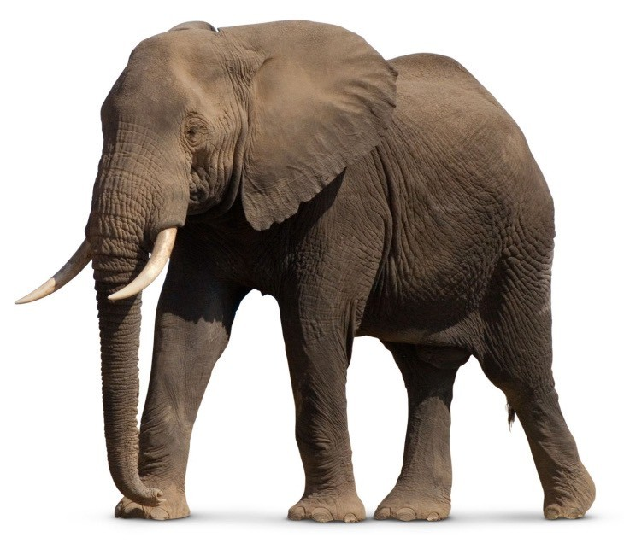
Bé hãy tìm con vật khác loại với các con vật còn lại ở mỗi hàng!

Slide 12

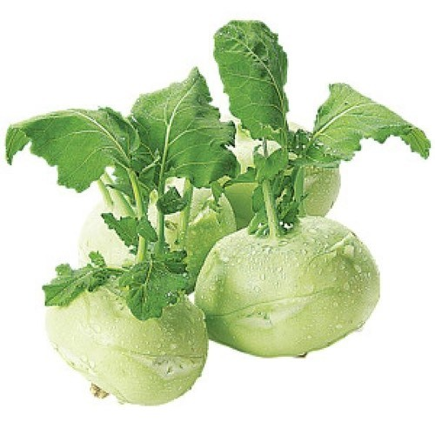
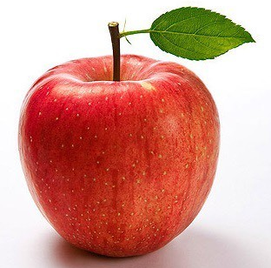
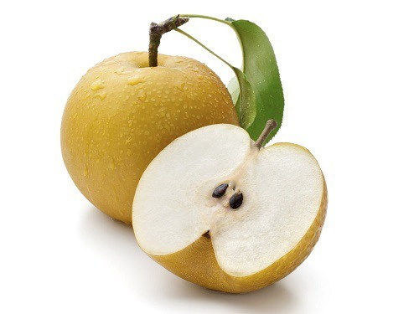

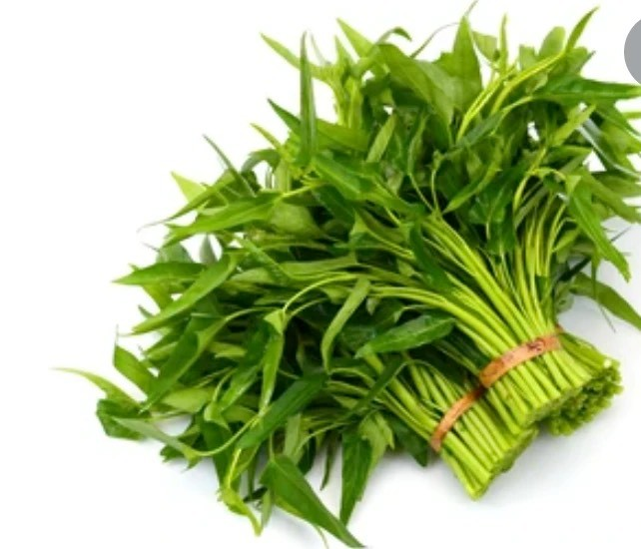
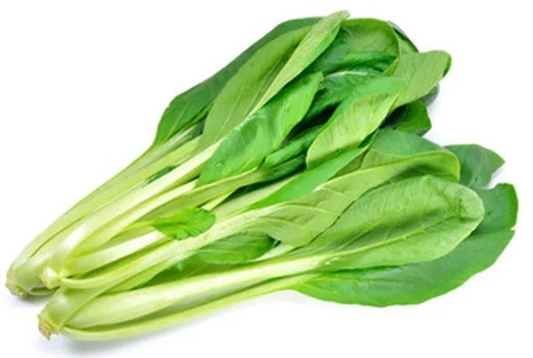

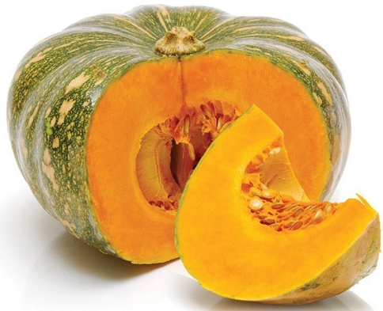
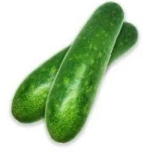

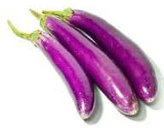
Bé hãy tìm loại thực vật khác với các loại còn lại ở mỗi hàng!

Slide 13
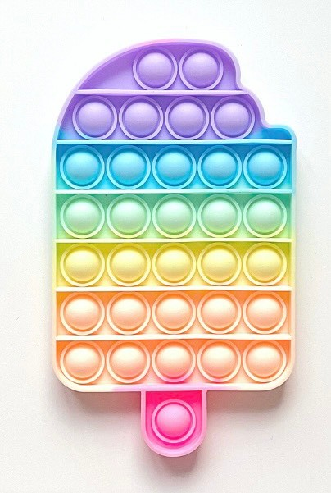
CHÚC MỪNG CÁC BÉ
MỜI CÁC BÉ KHÁM PHÁ
MÓN QUÀ SỐ 1

Slide 14
MÓN QUÀ SỐ 2

Slide 15


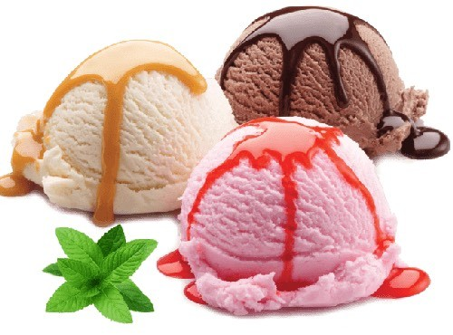

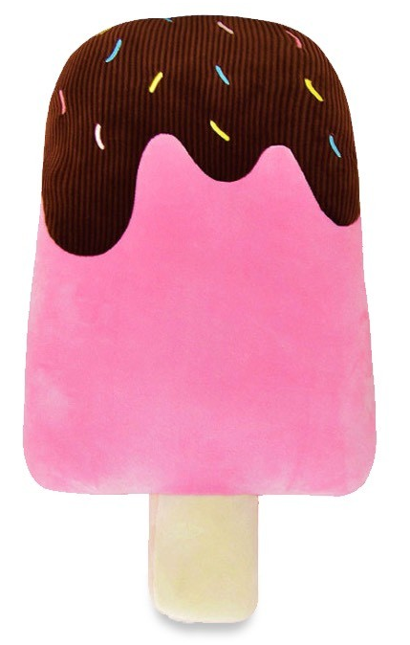

Bé hãy tìm vật nào nóng, khi tiếp xúc gần có thể gây phỏng nhé!

Slide 16

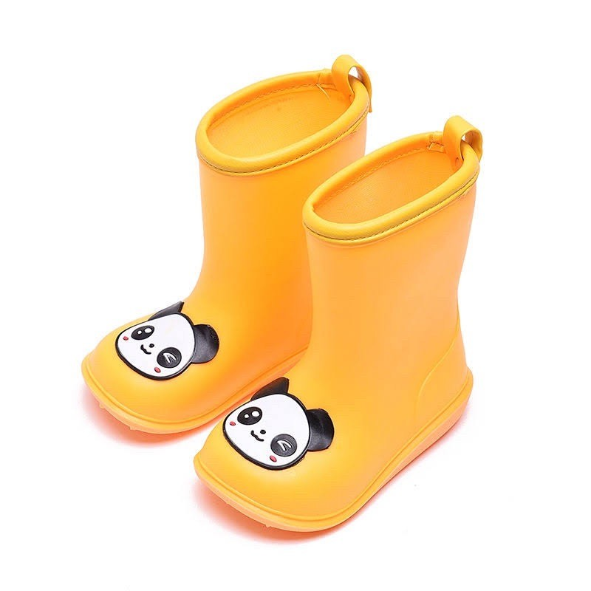


Bé hãy tìm vật nào chúng ta cần phải giữ khô nhé!

Slide 17
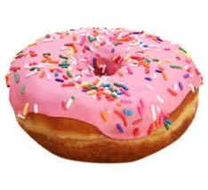
CHÚC MỪNG CÁC BÉ
MỜI CÁC BÉ KHÁM PHÁ
MÓN QUÀ SỐ 2 NHÉ!
Notes:
Xin chúc mừng các con đã nhận được 1 cái bánh ở vòng thử thách số 2

Slide 18
MÓN QUÀ SỐ 3
Notes:
Chúng ta cùng tiếp tục với món quà số 3 nhé

Slide 19
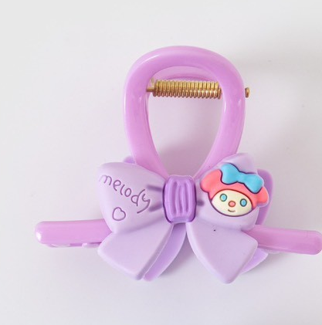
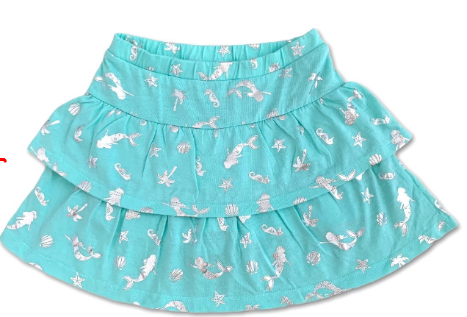
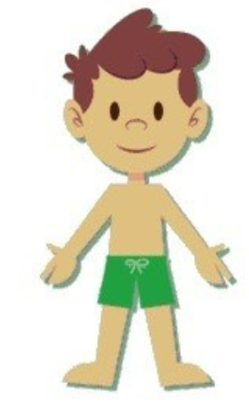
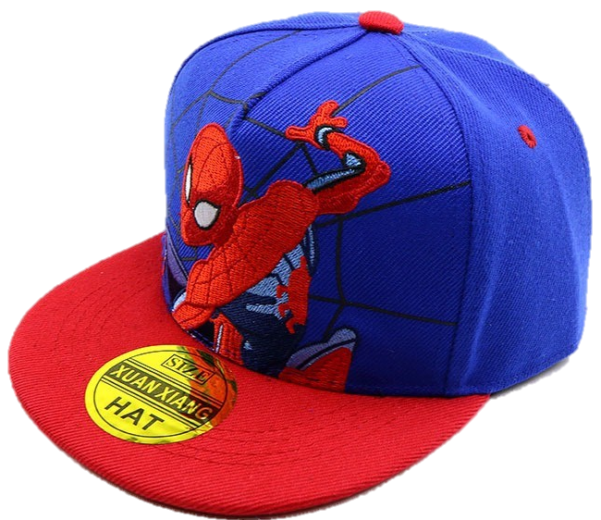
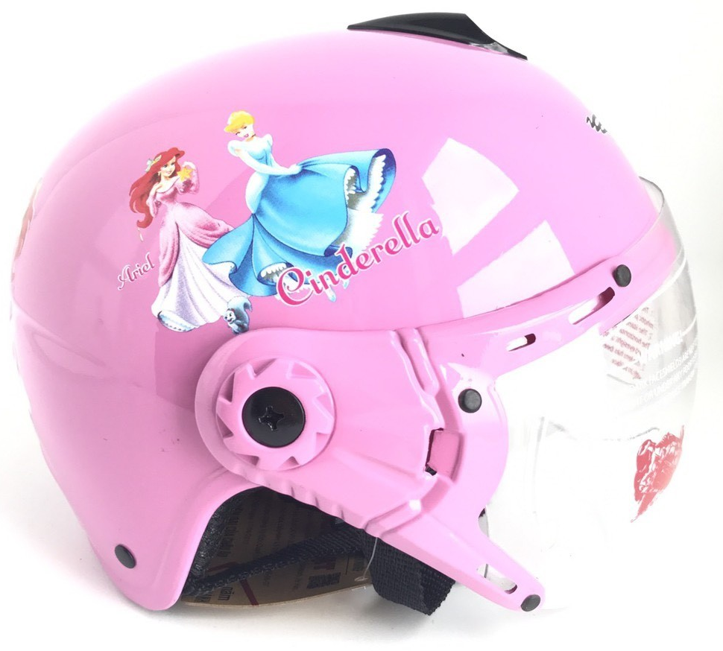
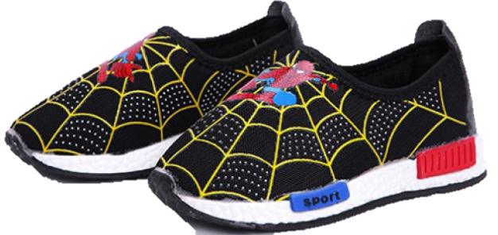
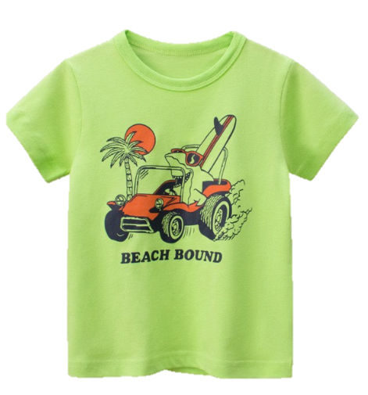
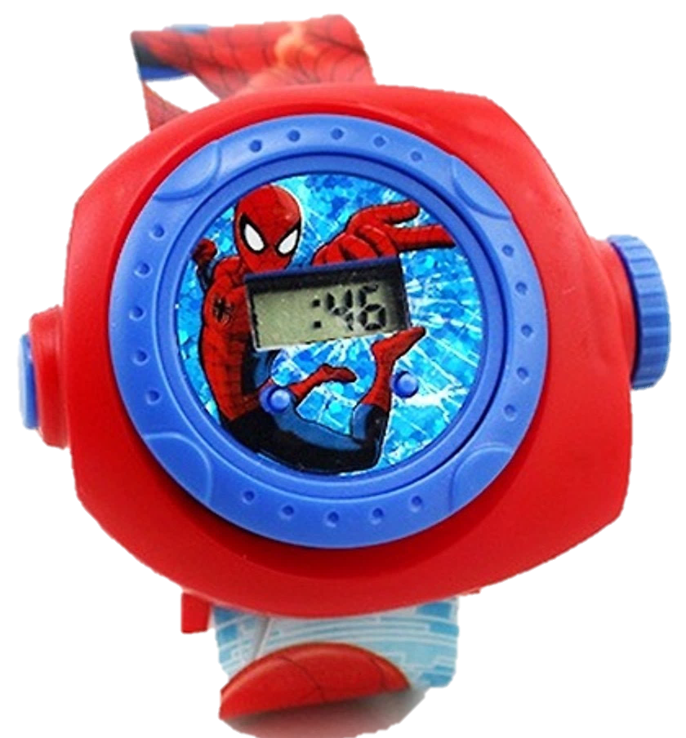
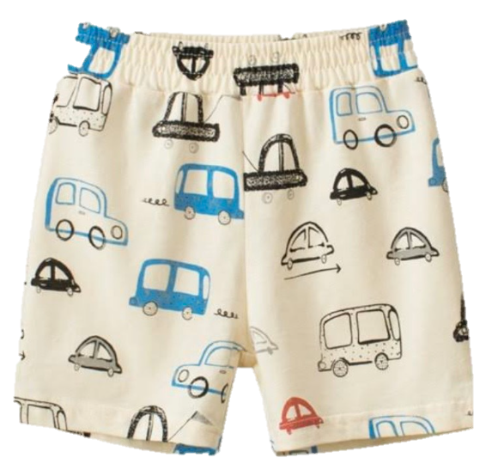
Bé hãy giúp bạn trong hình chọn trang phục và đồ dùng phù hợp nhé!

Slide 20
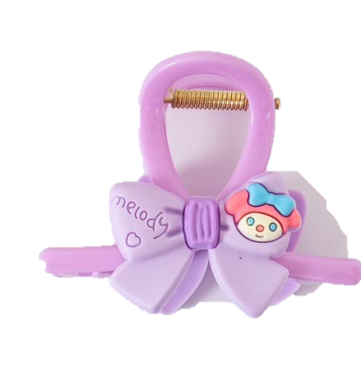

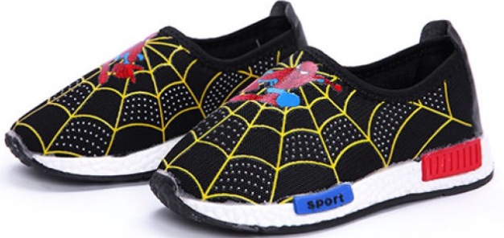
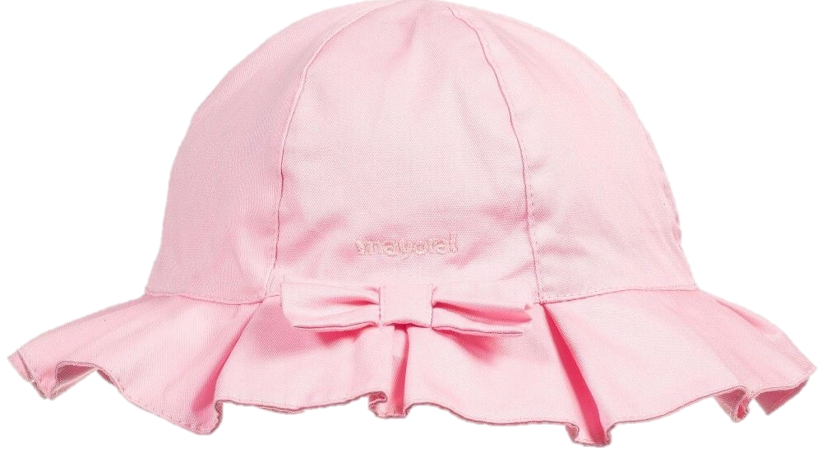
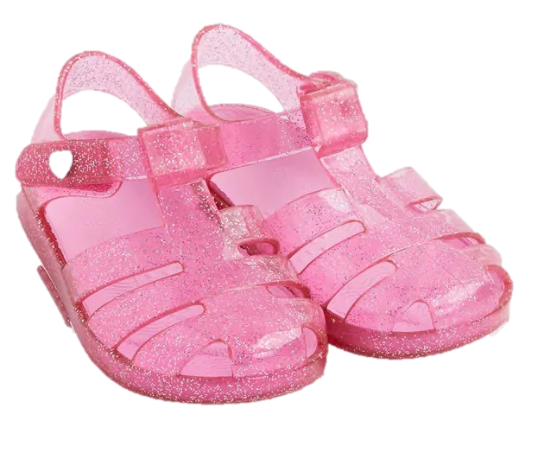
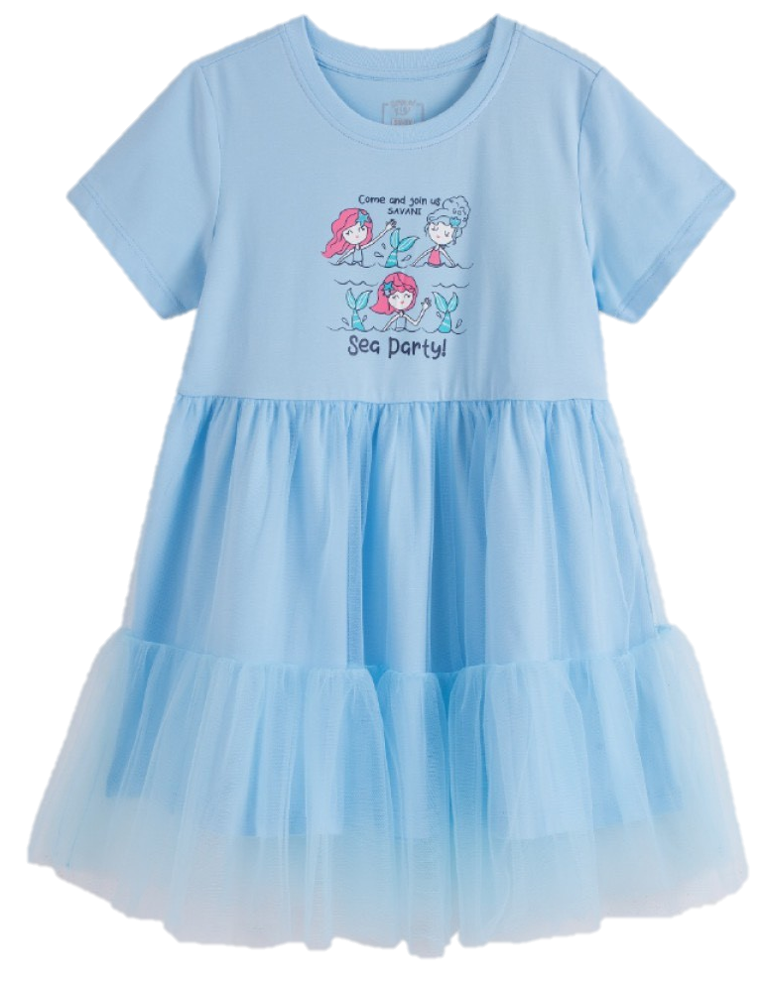
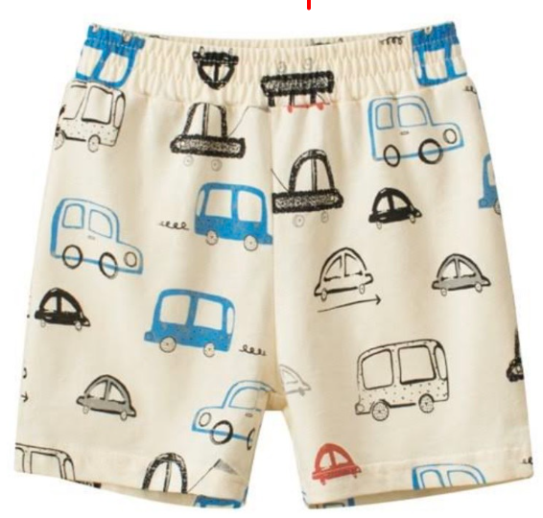
Bé hãy giúp bạn trong hình chọn trang phục và đồ dùng phù hợp nhé!
Notes:
Còn bạn này sẽ chọn trang phục nào? Con giúp bạn nhé

Slide 21
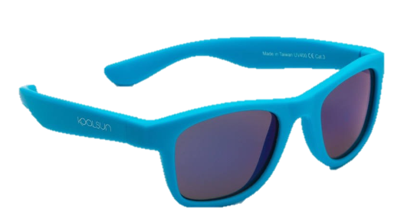
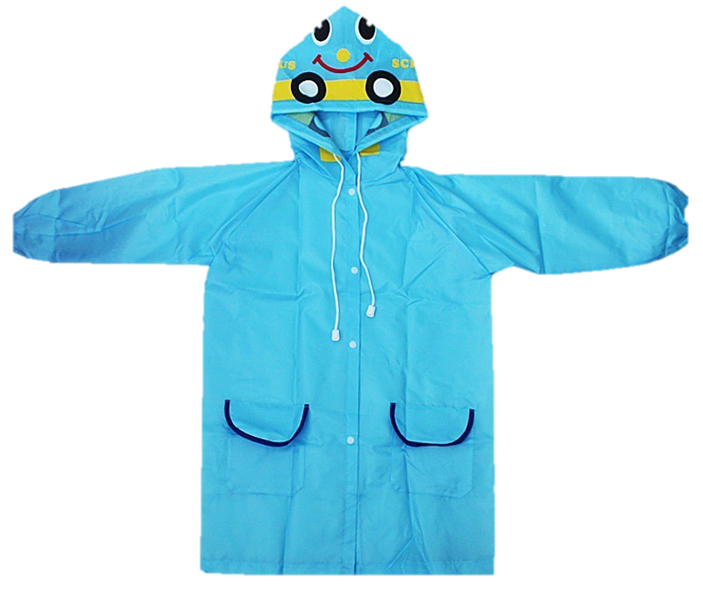





Khi gặp thời tiết như trong hình, bé chọn trang phục nào?

Slide 22




Bé chọn trang phục nào khi ra đường trời mưa?
Notes:
Bé chọn trang phục nào khi ra đường trời mưa?

Slide 23

CHÚC MỪNG CÁC BÉ
MỜI CÁC BÉ KHÁM PHÁ
MÓN QUÀ SỐ 3 NHÉ!
Notes:
Một chú gấu bông thật xinh. Chúc mừng các bé nhé

Slide 24
MÓN QUÀ SỐ 4

Slide 25












Bé hãy tìm con vật khác hướng với các con còn lại nhé!

Slide 26
Bé hãy tìm hình khác hướng với các hình còn lại nhé!

Slide 27

CHÚC MỪNG CÁC BÉ
MỜI CÁC BÉ KHÁM PHÁ
MÓN QUÀ SỐ 4 NHÉ!

Slide 28


CHÚC MỪNG CÁC BÉ
ĐÃ HOÀN THÀNH TRÒ CHƠI

Slide 29


Chân thành cảm ơn vì đã chú ý theo dõi.
Trân trọng kính chào!

